Slide 1
Тренажер по математике
Ситкина Вера Романовна, 9В

Slide 2
Идея проекта
Возможность отработать быстрый счет
Для закрепления полученных знаний по математике
Овладеть некоторыми навыками работы на компьютере

Slide 3
Структура приложения
В основе структуры лежит класс Main, который реализует работу приложения
Функция initUI реализует интерфейс
Функция info представляет собой правила игры
Функция start реализует запуск игры
Функции go реализуют ход игры
Функция finish отражает результаты игры

Slide 4
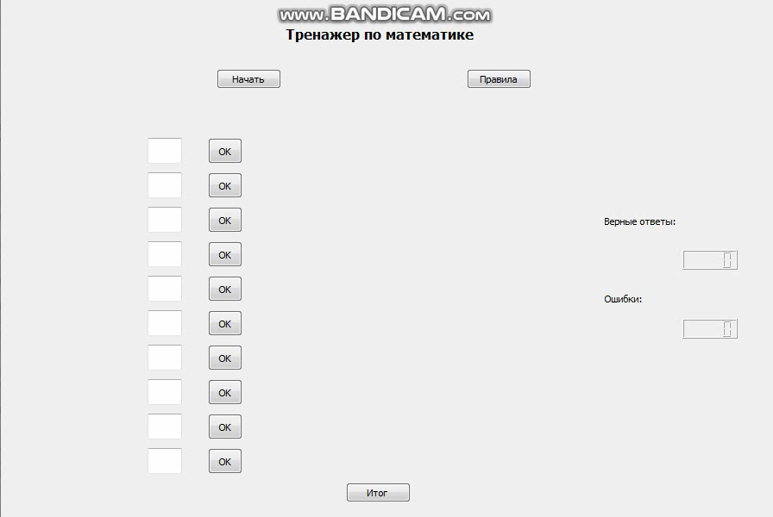

Slide 5
Перспективы
В будущем возможна реализация:
Дополнительных блоков игры со средней и повышенной сложностью
Выбора уровня знаний
Добавления анимации в приложение

